Slide 1
Introduction
1

Slide 2
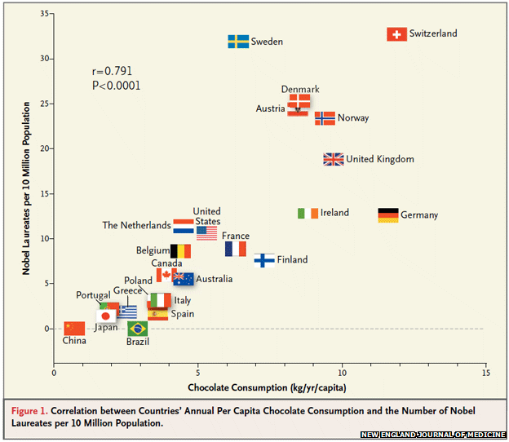
Plus un pays consomme de chocolat, plus il compte de prix Nobel

Slide 3
Evaluation EVALENS 2016
Doit-on obligatoirement faire des stats quand on est psychologue et surtout psychologue clinicien comme on en rencontre d'ordinaire ? Je n'ai jamais vu mon ancien psy m'aider à me comprendre en utilisant un test statistique! Pensez-vous que tous les étudiants en psychologie feront des stats dans leur métier futur? Ok pour ceux qui se dirigent vers la recherche, la psycho expérimentale ou neuropsychologie, mais pour les autres disciplines de la psycho, Est-ce nécessaire?

Slide 4
Loi 2016 sur la psychologie clinique
Le psychologue clinicien a acquis un statut autonome doté de pouvoirs étendus
Protection des actes du psychologue clinicien
Ouvre la voie au remboursement

Slide 5
Loi 2016 sur la psychologie clinique
Obligation d’un agrément
Un an de stage professionnel est ajouté aux critères d'agrément de la psychologie clinique
Obligation de formation continue

Slide 6
Loi 2016 sur la psychologie clinique
La psychologie clinique est une pratique « evidence-based » - càd basée sur des preuves scientifiques
On attend donc du psychologue clinicien qu’il soit capable d’évaluer les preuves fournies par les articles scientifiques

Slide 7

Le DSM-5
Outil très utilisé en
clinique psychologique
Manuel diagnostique et
statistique des troubles
mentaux

Slide 8
Pourquoi des statistiques en psychologie
Problème majeur :
La variabilité des comportements
Nécessité de mesurer plusieurs sujets

Slide 9
Exemple
« Etude sur les différences de QI entre hommes et femmes »

Slide 10
Exemple
Hommes Femmes
98 114
95 108
103 99
106 110
112 125
100 133
122 124
86 97
97 105
104 99

Slide 11
Pour l’ensemble de la population
Hommes
Femmes
109 77 111 112 117
108 86 123 83 104
103 97 98 84 94
103 94 117 100 110
73 61 90 120 99
120 86 96 104 115
99 100 105 88 92
93 106 90 114 109
109 110 99 72 106
115 111 112 113 104
78 105 106 115 110
85 117 93 105 106
107 112 114 88 87
127 102 101 115 87
94 116 114 90 93
71 110 89 74 105
69 114 112 101 108
94 95 114 113 97
83 74 125 122 101
137 110 111 95 105
116 92 96 118 90
114 78 92 85 94
92 104 101 96 99
110 141 105 79 79
96 97 89 112 73
118 101 95 98 100
88 106 87 124 123
106 105 111 80 118
95 85 116 83 99
86 104 83 97 108
111 99 125 86 99
92 115 105 132 75
101 100 91 115 121
116 110 103 84 116
105 108 84 107 108
91 83 109 123 91
115 133 104 100 98
100 104 73 91 76
128 128 118 83 98
111 131 110 83 99
Moyenne = 101,37
Moyenne = 101,52

Slide 12
Pour l’ensemble de la population

Slide 13
Comparaison échantillon-population
Echantillon
Population

Slide 14
Exemple
Les effets observés résultent-ils du hasard d’échantillonnage ou sont-ils le reflet d’une tendance réelle ?

Slide 15
Les statistiques inférentielles
Elles permettent de répondre à ce genre de question
Evaluer la probabilité que des données tirées sur quelques personnes représentent un effet du hasard

Slide 16
Objectifs du cours
Apprendre à traiter des données et à tirer une conclusion
Permettre un accès critique à la littérature scientifique
Développer l’esprit critique

